Slide 1
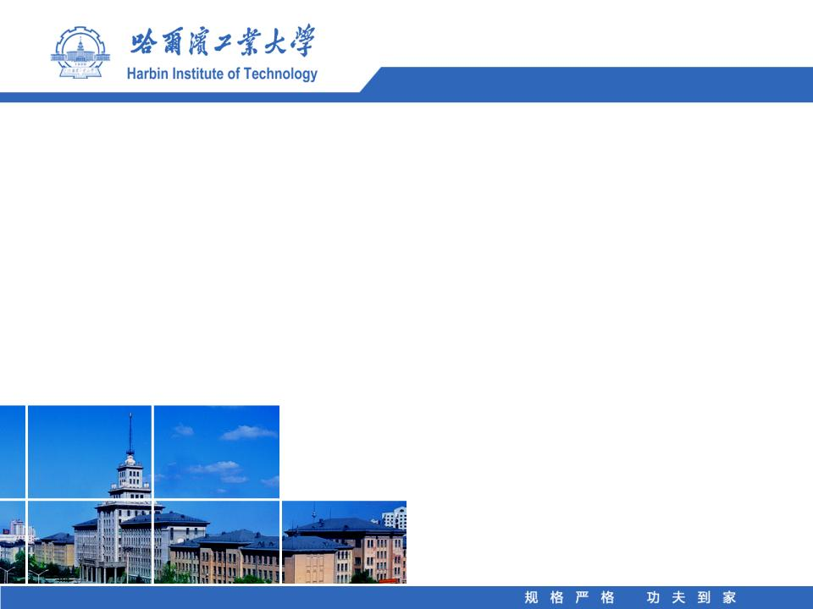
毕业设计中期检查报告
利用GEANT4研究伽玛辐射在无限大介质中的累计因子
答辩人：朱铭浩
1811401班
Notes:
错别字

Slide 2
课题简介
主要研究成果
遇到的困难及解决措施
后期拟完成的研究工作及进度安排
存在的问题与困难
目录

Slide 3
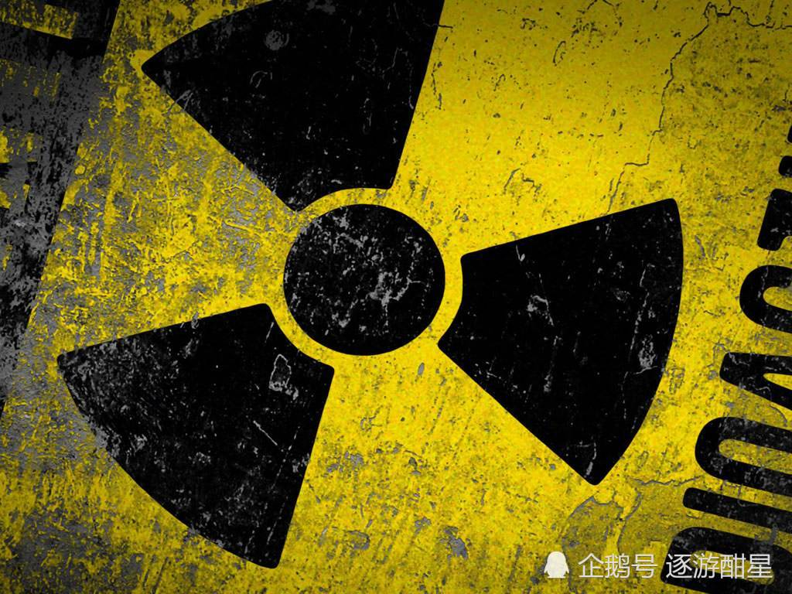
课题简介
伽玛辐射对人类的危害
当射线直接击中DNA分子，将会把能量沉积在DNA，引起其激发和电离。
单粒子翻转效应影响航天半导体器件
辐射引起水分子的电离和激发，成簇产生的自由基和H₂O₂对DNA造成损伤
辐射可能损害人体与仪器设备
辐射屏蔽

Slide 4
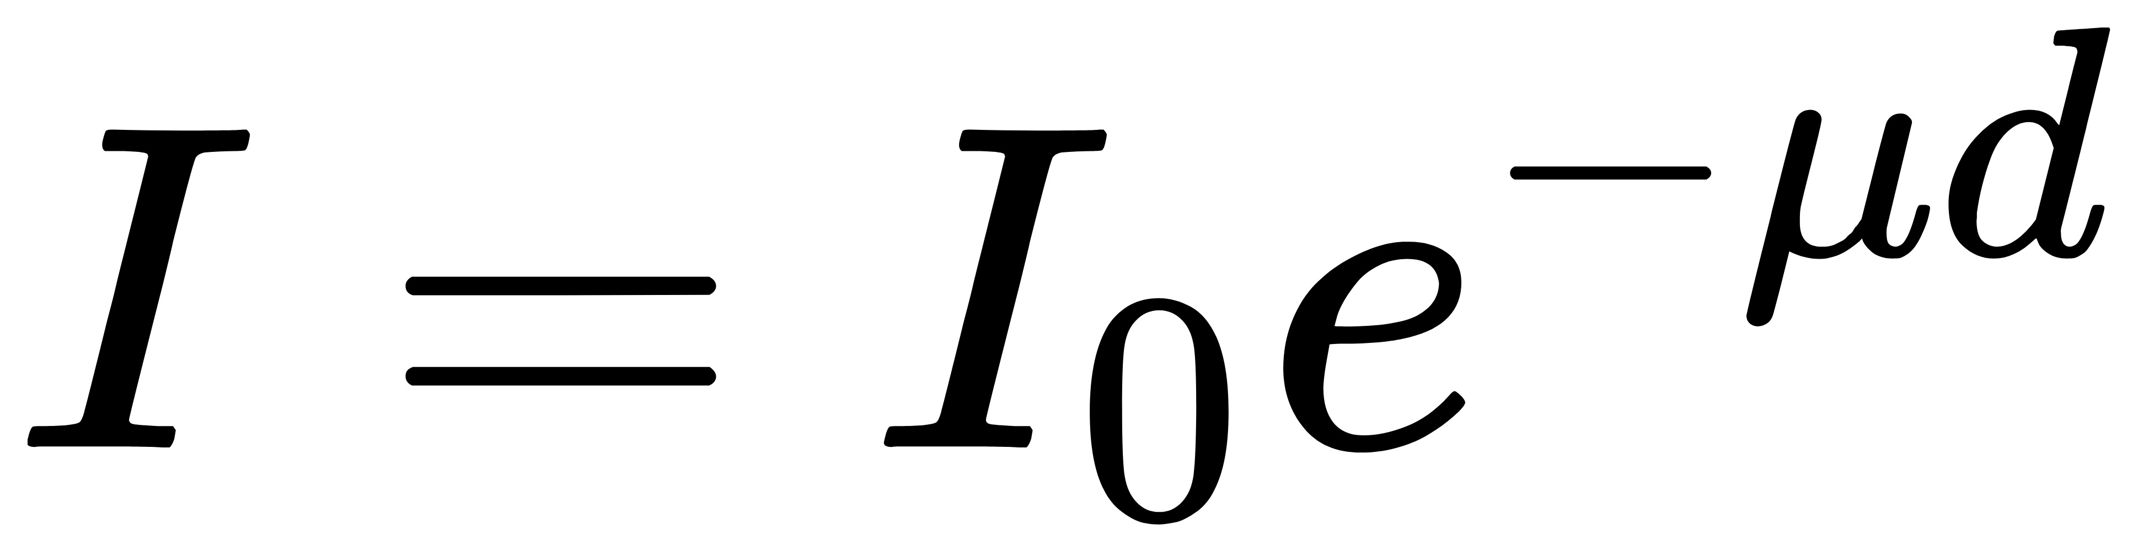
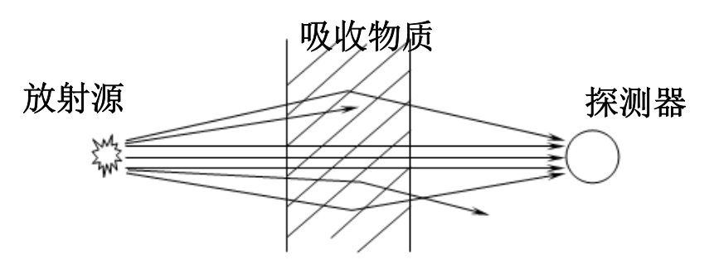
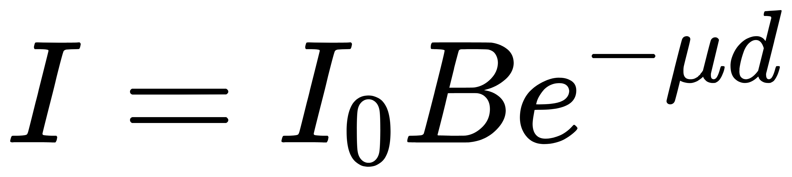
课题简介

Slide 5
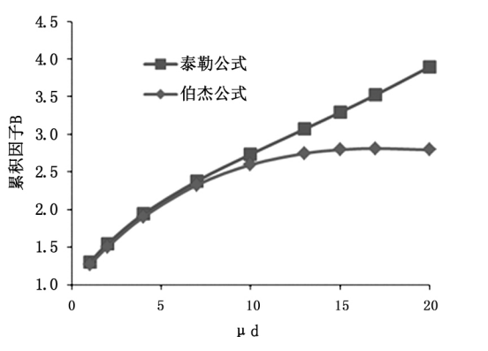
课题简介
两种经验公式计算累计因子结果在屏蔽距离较大时有明显差距,都偏离参考值
¹³⁷Cs放射源在不同铅屏蔽厚度下的累积因子
[1]周文明, 战景明, 郝杰. 两种不同经验公式法计算累积因子的比较[J]. 中国辐射卫生, 2017(4).
Notes:
公式

Slide 6
课题简介
本课题通过模拟伽玛辐射在经过屏蔽物质后衰减规律，来研究伽玛辐射屏蔽中累计因子的规律，进而得到对人体、仪器设备等屏蔽效果最佳的若干种方案。
Notes:
图片

Slide 7
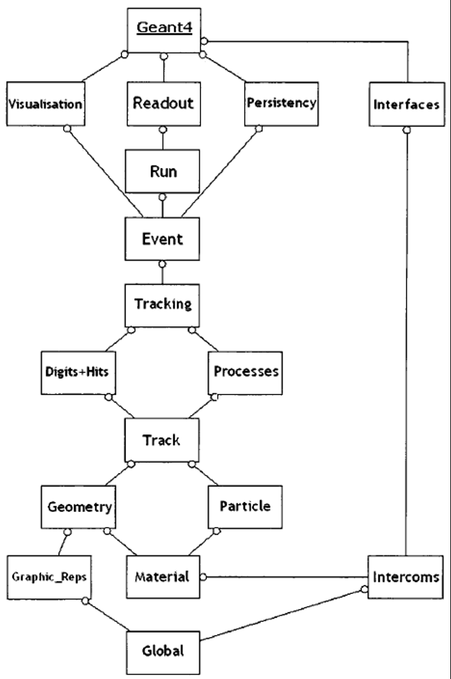
课题简介
蒙特卡洛程序包Geant4可以用来模拟多种粒子与物质的相互作用。
仿照真实的物理实验场景，通过各种物理反应过程截面的蒙特卡罗抽样来模拟真实的物理过程。
Geant4中运行一个案例的流程图

Slide 8
研究成果
GEANT4模拟的可行性验证
无限大介质累计因子的模拟与修正
无限大平板无限大面源理想模型的累计因子模拟

Slide 9
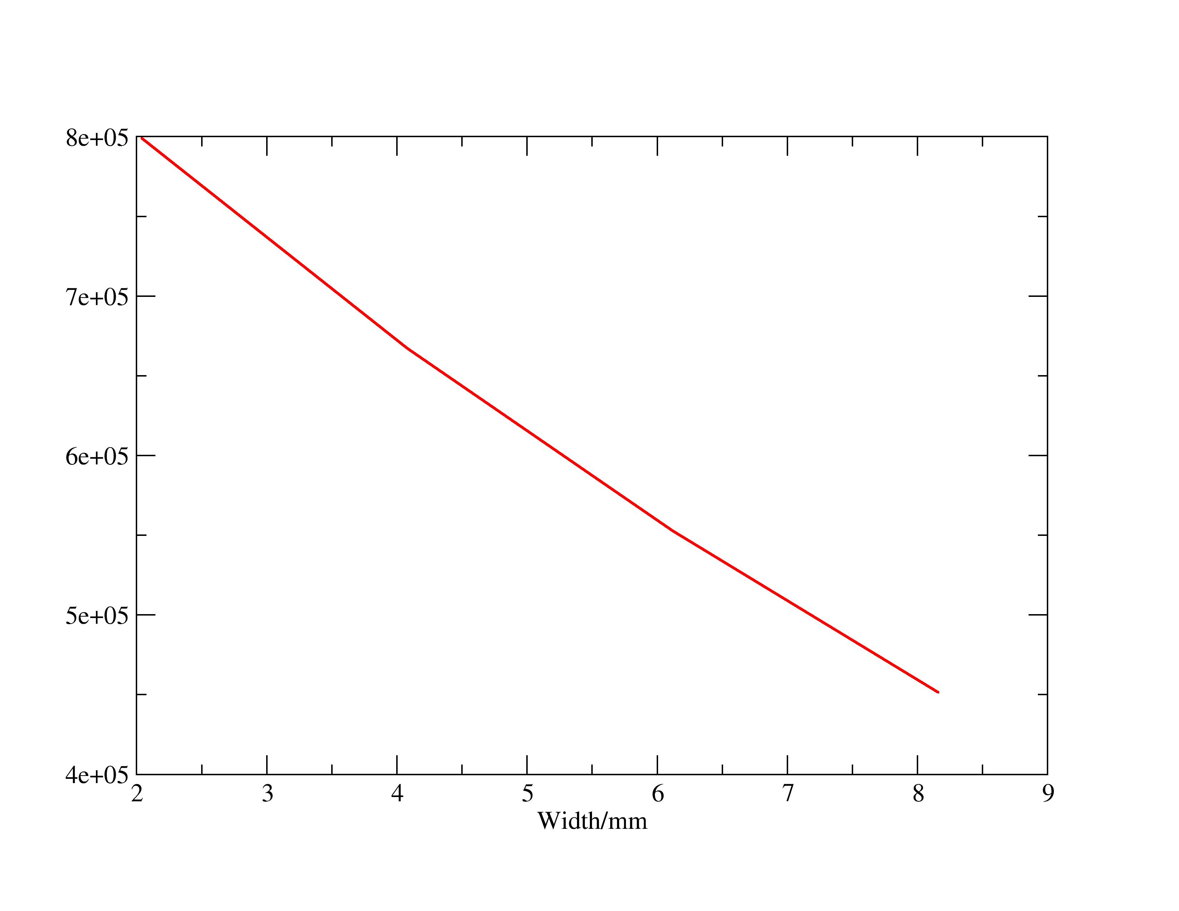
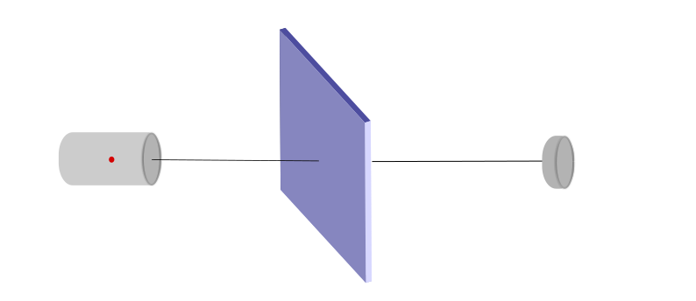
研究成果
GEANT4模拟的可行性验证
(1)实验结果
厚度/mm | 实验值
2.04 | 799078
4.08 | 667237
6.12 | 552643
8.16 | 451419

Slide 10
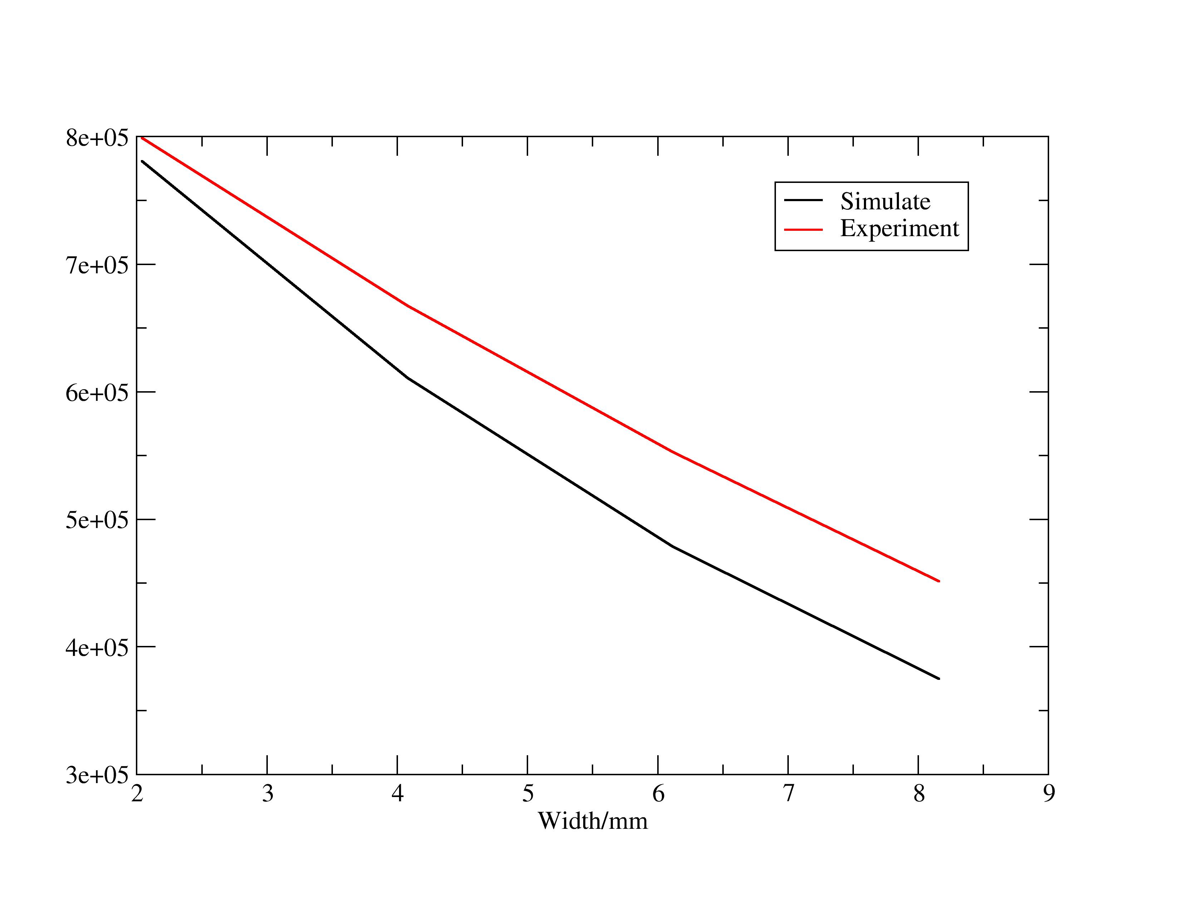
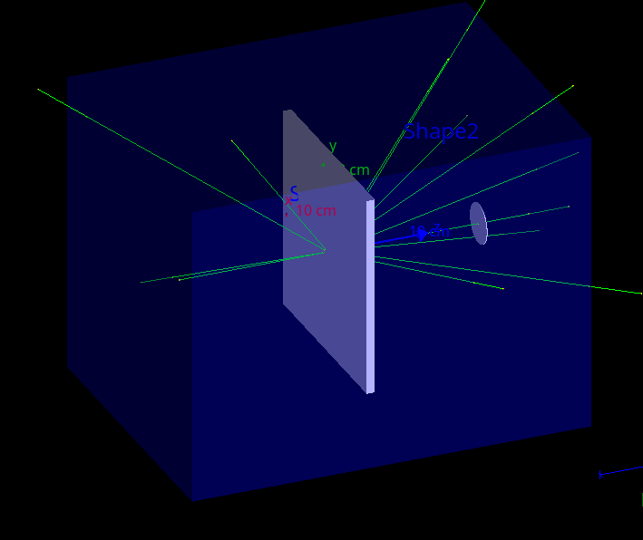
研究成果
GEANT4模拟的可行性验证
(1)模拟结果对比
厚度/mm | 实验值 | 模拟总粒子 | 模拟未散射 | 偏差
2.04 | 799078 | 780755 | 778076 | 0.022930177
4.08 | 667237 | 610813 | 607862 | 0.084563656
6.12 | 552643 | 478211 | 474736 | 0.134683693
8.16 | 451419 | 374819 | 371161 | 0.169687142
Notes:
mu

Slide 11
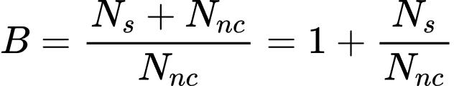
研究成果
无限大介质累积因子的仿真计算——仿真思路
各项同性点源
等效球壳面

Slide 12
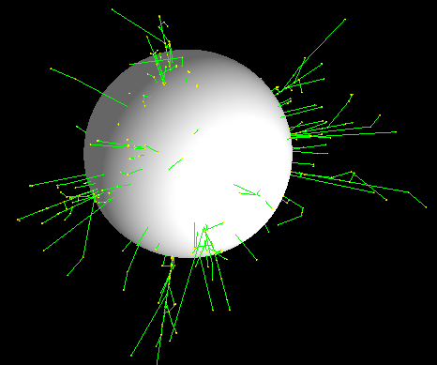
研究成果
无限大介质累积因子的仿真计算——仿真过程
1. 建模 建立作为屏蔽物质Pb无限大介质,与作为探测器的真空球壳模型
2. 统计粒子数 改写程序，输出未经散射直接到达探测器的光子数与所有到达探测器的光子数
3. 改变参数 改变入射光子能量与相应的屏蔽厚度，重复仿真过程
4. 得到结果 利用前述公式计算仿真得到的累计因子结果,并与参考值比较

Slide 13
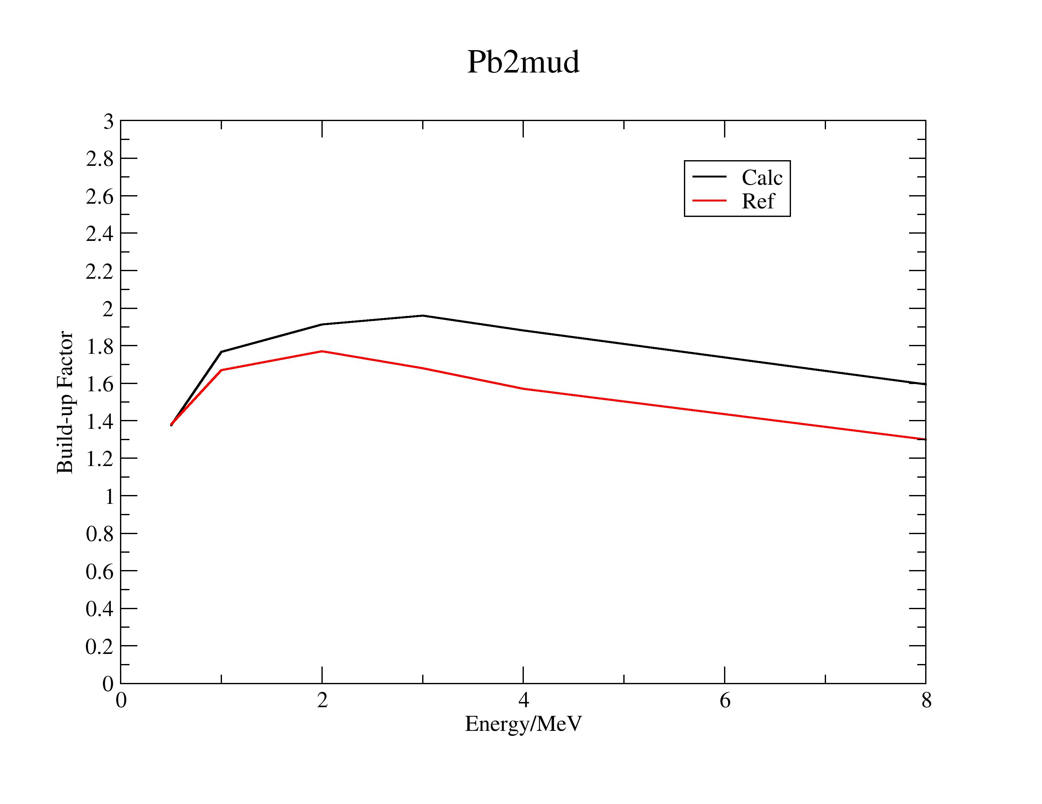
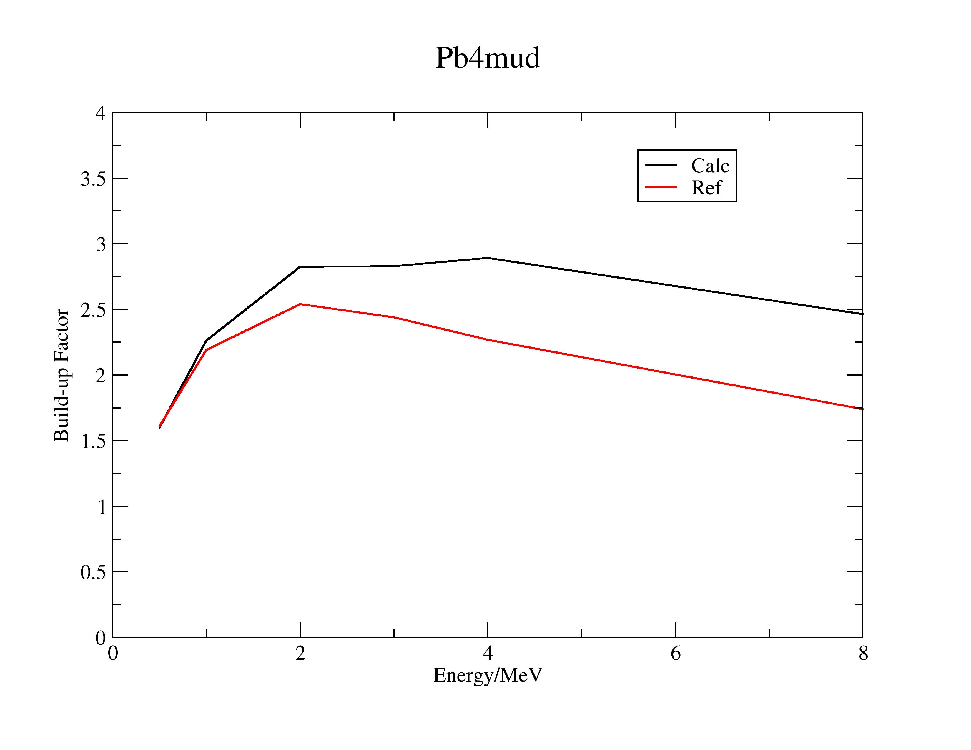
研究成果
无限大介质累积因子的仿真计算——验证结果
在低能区符合良好,在高能区仍有一定偏差,两倍平均自由程时最大偏差约为22%
Notes:
加经验公式

Slide 14
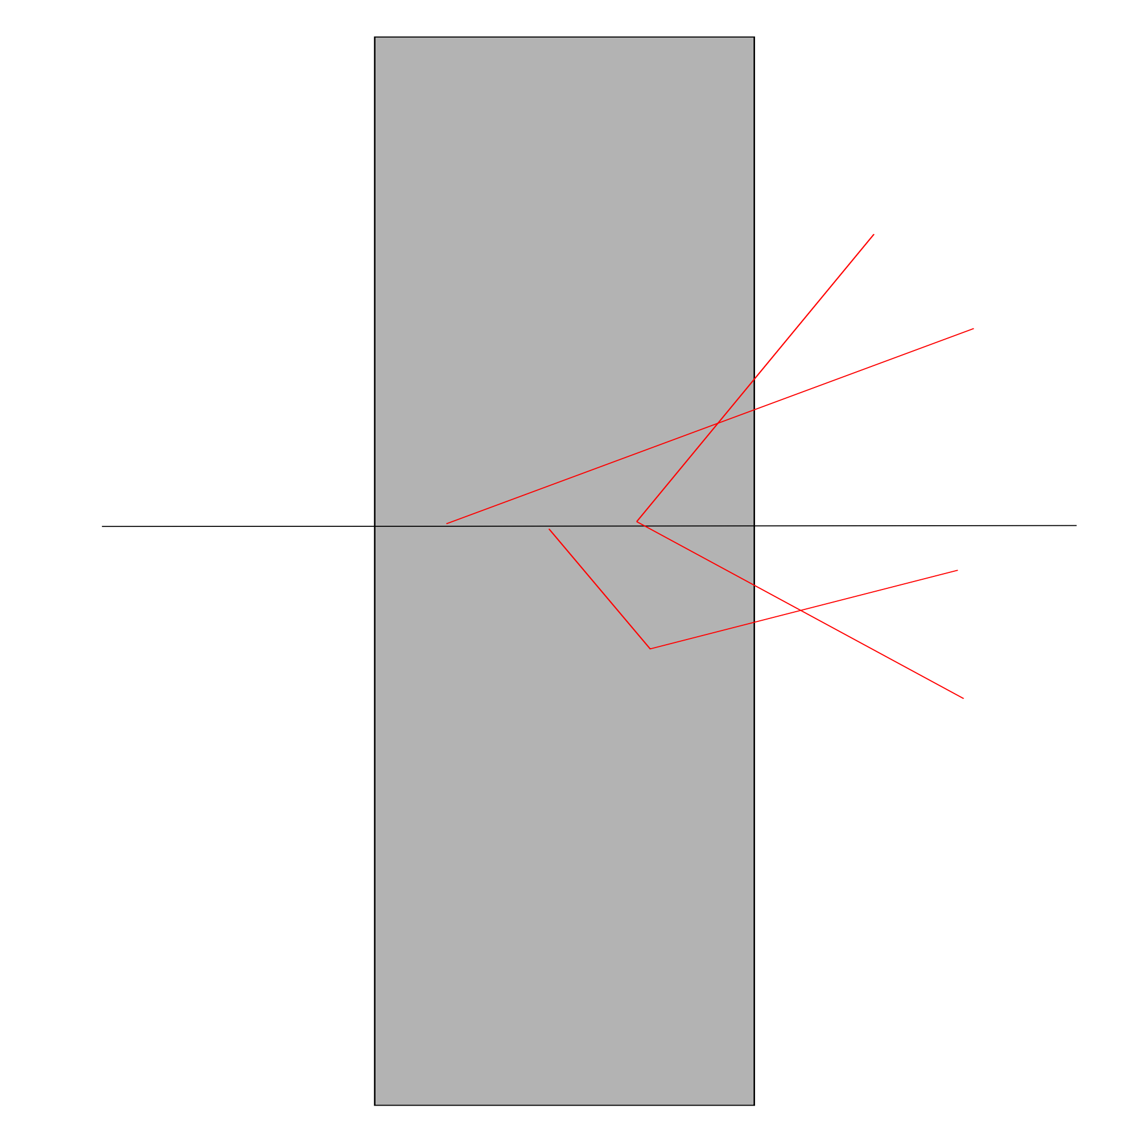
研究成果
无限大平板无限大面源理想模型的累计因子仿真
每一点微元发射的伽玛光子在屏蔽物质中发生散射的概率是相等的
无论是否经过散射,所有伽玛光子都会到达探测器
无限大面源的累计因子与一单向点源的累计因子理论上相等
有进行理论计算的可能
面源
屏蔽物质
探测器

Slide 15
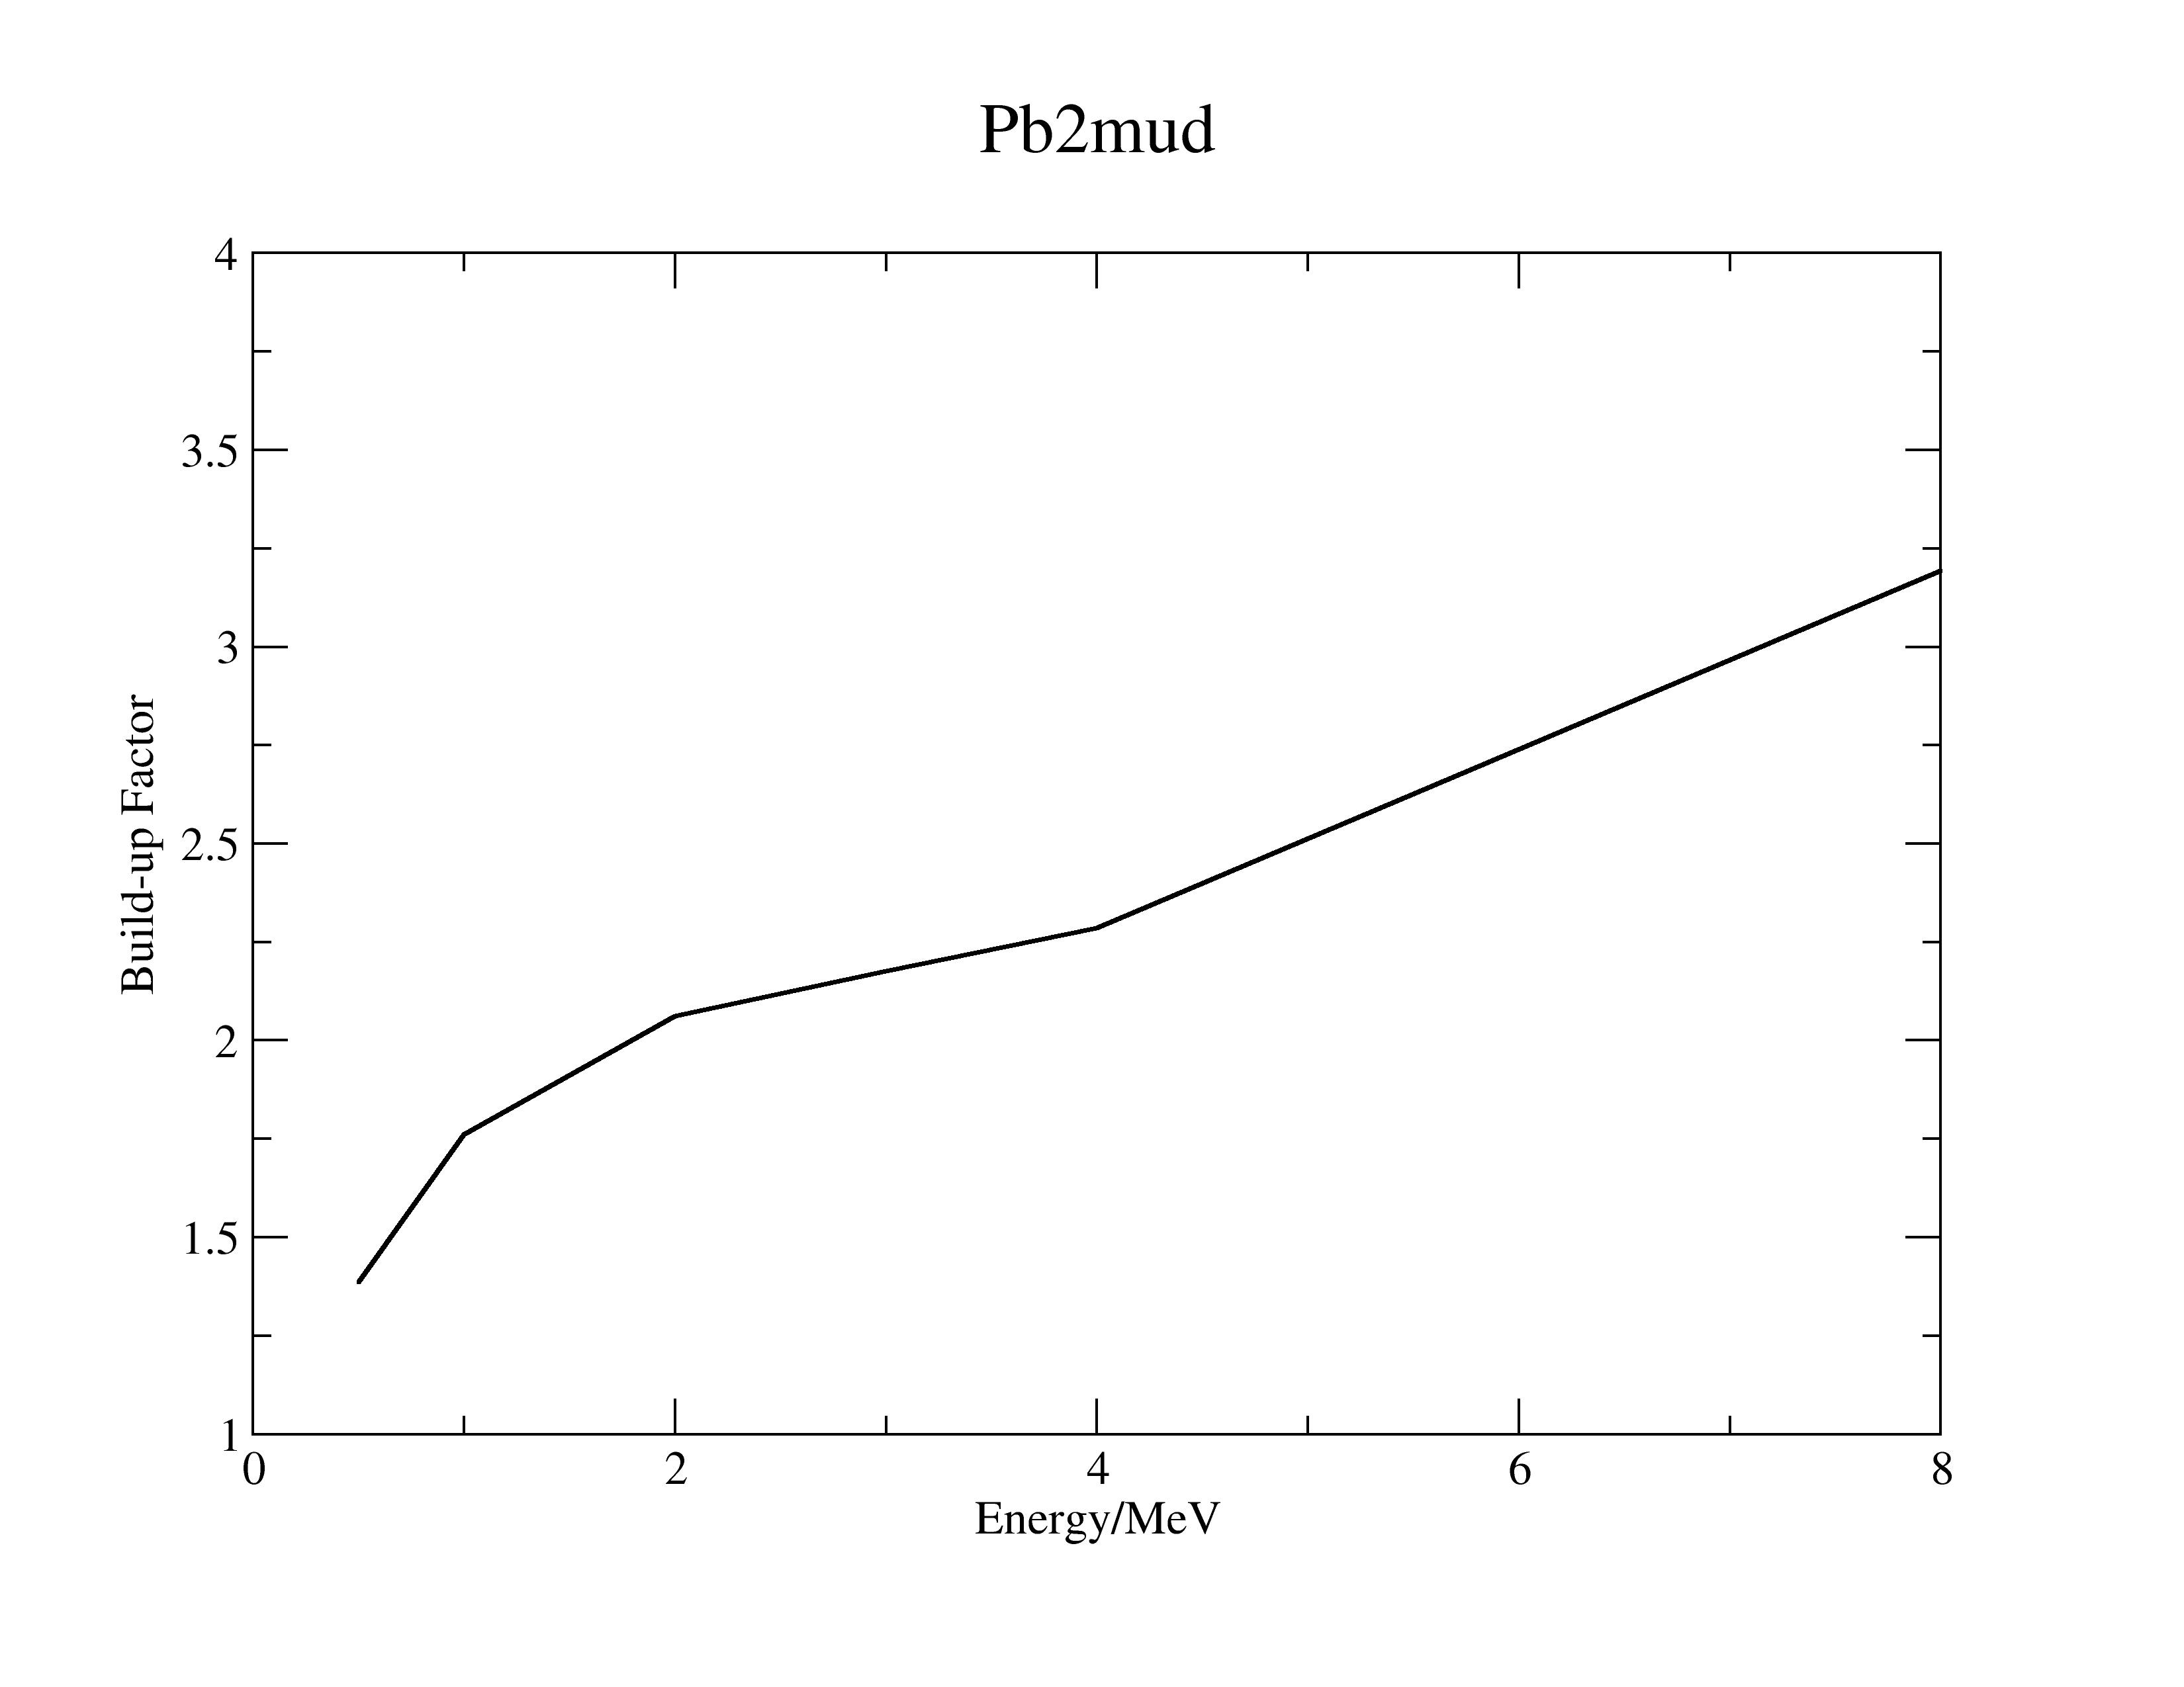
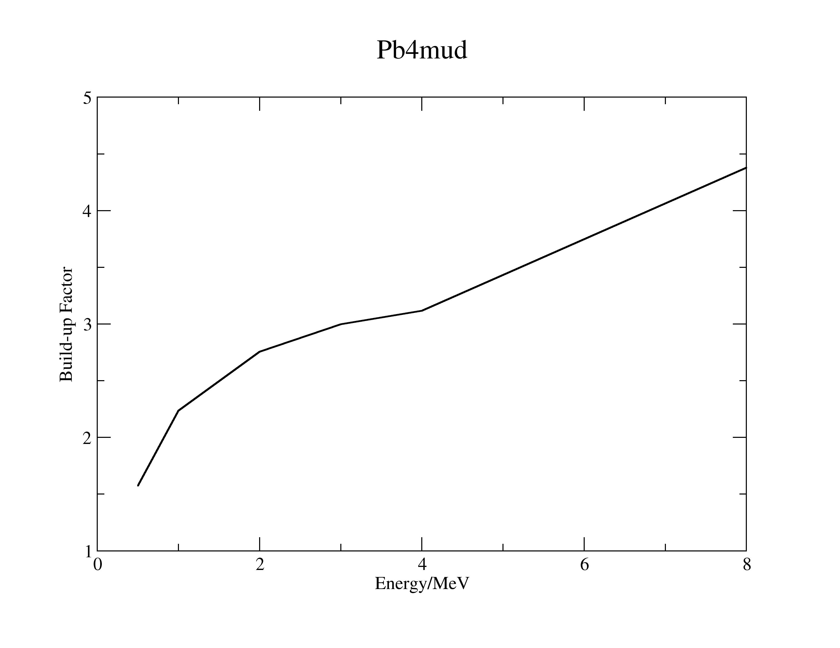
研究成果
无限大平板无限大面源理想模型的累计因子仿真

Slide 16
后期拟完成的研究工作及进度安排
时间 | 进度安排
4月 | 进一步修正无限大介质仿真结果 理想模型的进一步仿真
5月 | 累计因子经验公式的修正 撰写毕业论文
Notes:
不做公式修正

Slide 17
存在的问题与困难
（1）高能区仿真误差
能量在4MeV以上时累计因子的仿真结果仍有一定误差,有待进一步修正
（2）理论计算累计因子
理想无限大面源无限大平板屏蔽的模型中,有希望从理论上对累计因子进行计算,但仍有一定困难

Slide 18
谢谢观看！

